Slide 1
Günde 35,000
Saatte 2,187
Dakikada 36
Her iki saniyede 1
90%’ı önemsiz
Sadece bir tanesi = ölüm/kalım
Kelebek etkisi

Slide 2
Karar verme
Bilmediğiniz bir numaradan gelen telefonu açmamak
Hayalinizdeki iş?
Bilmediğiniz bir numaradan gelen telefonu açmak
Yaratıcı bir fikrin engellenmesi
Günün geri kalanında sizi etkileyecek kötü kararlar

Slide 3
Yapım Yönetiminde Çoklu Karar Verme Yöntemleri - INS6801 Dr. Öğretim Üyesi Kerim KOÇ
kerimkoc@yildiz.edu.tr
Source: Multi-Criteria Decision Analysis: Methods and Software, First Edition. Alessio Ishizaka and Philippe Nemery. © 2013 John Wiley & Sons, Ltd. Published 2013 by John Wiley & Sons, Ltd.

Slide 4
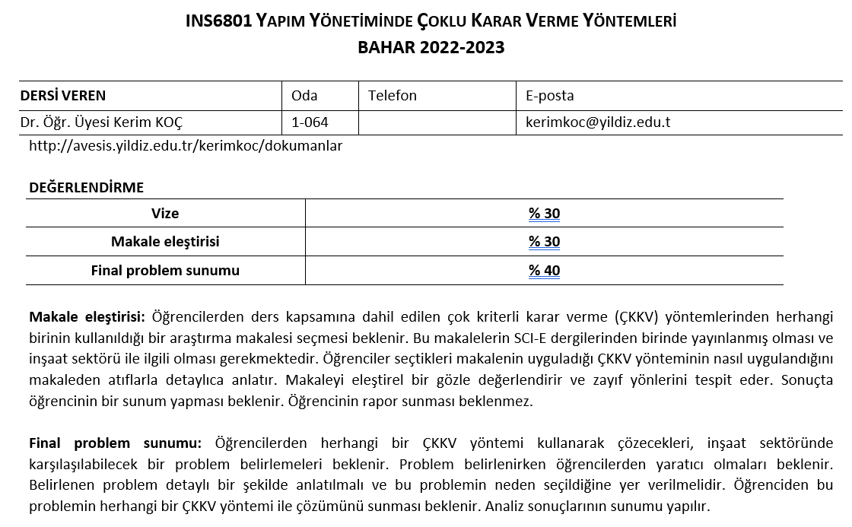

Slide 5
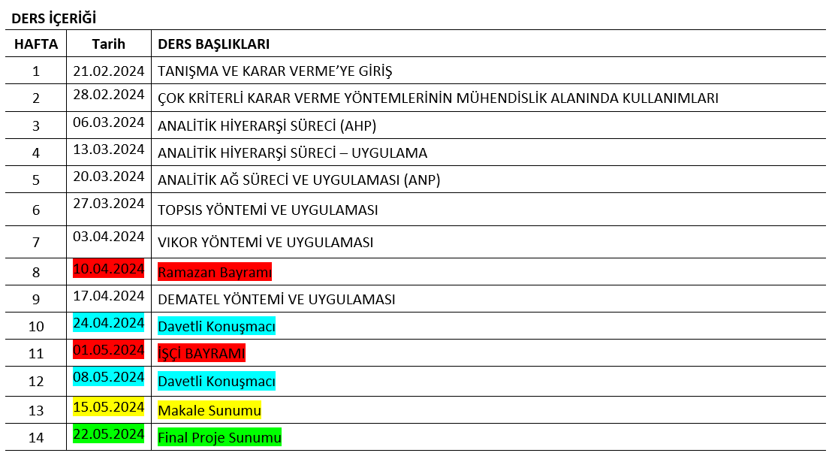

Slide 6
Dr. Öğretim Üyesi Kerim KOÇ - Yapay zeka - Çok kriterli karar verme yöntemleri - İstatistik testler – Yapısal eşitlik modeli - Yeşil binalar - Sürdürülebilirlik ve döngüsel ekonomi - Sözleşme yöntemi - Zaman/maliyet/kalite yönetimi - İş sağlığı ve güvenliği - Afet yönetimi - Tedarik zinciri - Davranışsal proje yönetimi

Slide 7
Karar verme
Hayatımız boyunca verdiğimiz en zor kararlar?
Toplum olarak
Birey olarak
Firma olarak
Arkadaş grubu içerisinde

Slide 8
Karar verme
Üniversite seçimi
İş seçimi
Yatırım kararı
Tedarikçi seçimi
…

Slide 9
Karar verme’nin gerçekleri
Kriter çatışması
Riskler
Farklı karar vericiler, farklı skalalar
Alternatifleri karşılaştırma zorluğu
Çözüm: Karar destek sistemleri

Slide 10
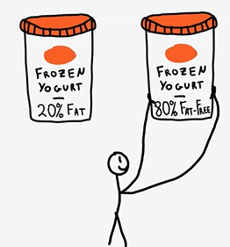
Karar verme’nin gerçekleri
3 Ana bileşen
Problem
Karar verici
Üzerine düşünülen sistemin sınırları
Karşılaşılan sorunlar
Zaman kısıtı (baskı – Örn. Kahramanmaraş depremi)
Önyargılar (Örn. Problemin sunulma şekli)
Tartışmalar
Belirsizlik
İnsanlar

Slide 11
Çok kriterli karar verme (ÇKKV)
Amaç: Birbiri ile çatışan kriterler/faktörler ele alınarak olası “en iyi» çözüme ulaşmak
Neden: Her kriter için de en iyi olan bir sonuç genellikle yoktur.
Bu dersi neden seçtiniz?
Dersin içeriği
Dersin kolaylığı
Dersin saati
Dersin Öğretim Üyesi

Slide 12
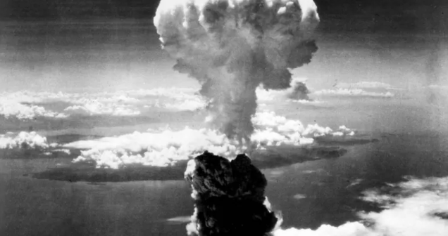
Bazı kararların sonuçları
Hiroşima atom bombası: 90.000 ölüm
https://www.bbc.com/turkce/haberler-dunya-53671515

Slide 13
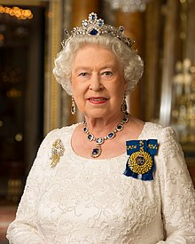
Bazı kararların sonuçları
II Elizabeth: Tarihte en uzun süre hüküm süren kadın hükümdar
Amcasının, daha önce evlilik yapmış bir kadınla evlilik kararı

Slide 14
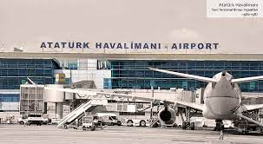
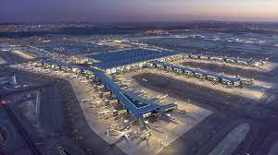
Bazı kararların sonuçları
İstanbul havalimanı

Slide 15
Karar verme – Psikoloji/Nöroloji/Mühendislik
Psikoloji:
Psikolojide karar verme, kişinin farklı seçenekler arasından bir seçim yapma sürecidir. Bu süreçte kişi, düşünceler, duygular ve deneyimlerden etkilenir. Karar verme, bireysel ve sosyal faktörlerin etkileşimiyle şekillenen karmaşık bir süreçtir.
Nöroloji:
Nörolojide karar verme, beynin sinir ağları arasındaki etkileşimler sonucu ortaya çıkan bir süreçtir. Bu süreçte, beynin belli bölgeleri ve nöronlar arasındaki bağlantılar belirleyici rol oynar.
Mühendislik:
Mühendislikte karar verme, bir problemi çözmek için alternatif çözümler arasından en uygun olanının seçilmesidir. Bu süreçte veri analizi, modelleme ve simülasyon teknikleri kullanılarak çeşitli senaryolar test edilir ve en iyi sonuç elde edilir.

Slide 16
Karar verme adımları
Leon Mann (1980) – GOFER yapısı
G (Goals): Değerleri ve hedefleri araştırmak
O (Options): Alternatif eylemleri göz önünde bulundurmak
F (Facts): Bilgi için araştırma yapmak
E (Effects): Seçeneklerin olumlu ve olumsuz sonuçlarını değerlendirmek
R (Review): Seçeneklerin nasıl uygulanacağını planlamak

Slide 17
Karar verme adımları
Cristina Guo (2008) – DECIDE yapısı
D (Define): Problemi tanımlamak
E (Establish or Enumerate): Bütün kriterleri belirlemek
C (Consider or Collect): Bütün alternatifleri belirlemek
I (Identify): En iyi alternatifi seçmek
D (Develop): Bir hareket planı geliştirmek ve uygulamak
E (Evaluate): Çözümü değerlendirmek, denetlemek ve kontrol etmek

Slide 18
Çok kriterli karar verme (ÇKKV)
Karar verici kararın merkezindedir
Kişisel deneyim ve içgüdüler kararlarda rol oynar
Otomatik olarak en uygun kararı önermez, kişiler için uygun olanı önerir
Önemli kararlar için birden fazla karar vericinin değerlendirmeleri birleştirilir

Slide 19
Neden?
1. İnsan: (süper zeka: 7 kriterli karar, ortalama 3-4 kriter)
 | Kirası | Büyüklük | Toplu taşımaya uzaklık
Ev A | 10.000 ₺ | 90 m2 | 3 km
Ev B | 15.000 ₺ | 125 m2 | 3 km
Ev C | 20.000 ₺ | 135 m2 | 1 km
 | Kirası | Büyüklük | Toplu taşımaya uzaklık | Bina zemin durumu | Otopark | Kültürel yakınlık | Bina yaşı | Kat
Ev A | 10.000 ₺ | 75 m2 | 3 km | Çok kötü | Yok | Orta | 30 yıl | 4. kat
Ev B | 15.000 ₺ | 125 m2 | 3 km | Kötü | 1 Araç | Çok yakın | 7 yıl | 7. kat
Ev C | 20.000 ₺ | 135 m2 | 1 km | Orta | 1 Araç | Çok uzak | 1 yıl | 13. Kat

Slide 20
Neden?
2. Sistematik
3. Yansız
Analiz paralizi: Çok fazla düşünerek çok fazla analiz etme durumudur ve böyle bir durumda karar vermek ve devamında eyleme geçmek neredeyse imkansızdır

Slide 21
Neden?
Analiz paralizi: Sorunların çözümü için engeldir
Çok fazla düşünme/ çok fazla analiz
Mükemmel analiz için rekabet, psikoloji, zaman gibi faktörler göz ardı edilir
En iyi analiz: Yeterli analiz

Slide 22
Çok kriterli karar verme (ÇKKV)
Çoğu yöntem Microsoft Excel kullanılarak çözülebilir
Bazı özel programlar da vardır (Örn. Süperdecision)

Slide 23
Karar verme problemleri
1. Seçim problemleri (Selection)
2. Sınıflandırma problemleri (Sorting)
3. Sıralama problemleri (Ranking)
4. Tanımlama problemleri (Description)
5. Tasarım problemleri (Design)
6. Eleme problemleri (Elimination)

Slide 24
Çok kriterli karar verme (ÇKKV)
1. Seçim problemleri:
Bu tür problemlerde, birden fazla seçenek arasında bir seçim yapılır. Karar vericinin, belirli ölçütler veya kriterlere dayanarak en uygun seçimi yapması gerekir.
Örnek: Hangi dersi seçeceğim?

Slide 25
Çok kriterli karar verme (ÇKKV)
2. Sınıflandırma problemleri:
Bu tür problemlerde, alternatifler/kriterler belirli bir sıraya veya kategoriye göre ayırılır. Bunlar arasındaki farklılıklar veya benzerlikler çeşitli kritere göre değerlendirilir.
Bir e-ticaret sitesi, ürünlerini farklı kategorilere ayırmak için belirli özelliklerine göre sınıflandırır.

Slide 26
Çok kriterli karar verme (ÇKKV)
3. Sıralama problemleri:
Bu tür problemlerde, çeşitli alternatifler birbirleriyle karşılaştırılır ve her alternatifin sıralaması belirli kriterler çerçevesinde belirlenir.
Örn: Çalışanların performanslarına göre proje müdürü tarafından sıralanması

Slide 27
Çok kriterli karar verme (ÇKKV)
4. Tanımlama problemleri:
Karar verici, bir durumu, olayı veya nesneyi ve olası sonuçlarını belirli kriterlere dayanarak açıklar, tanımlar. Genellikle karar verme problemlerinin ilk adımı olarak düşünülür
Örn: Bir doktor, hastanın belirtilerini analiz ederek hastalığını tanımlar.

Slide 28
Çok kriterli karar verme (ÇKKV)
5. Tasarım problemleri:
Bu tür problemlerde, karar verici, belirli gereksinimleri veya kriterleri karşılayacak bir tasarım oluşturmak için çeşitli seçenekleri değerlendirir.
Örn: Bir inşaat firması, yeni bir bina tasarlamak için farklı mimari seçenekleri değerlendirir.

Slide 29
Çok kriterli karar verme (ÇKKV)
6. Eleme problemleri:
Seçeneklerin bir kısmını eleyerek bir sonuca varmayı amaçlar.
İnsan kaynakları bir sonraki aşamada devam etmeyecek adayları belirler ve kalan alternatifler ile proje müdürü arasında görüşmeler ayarlar

Slide 30
Çok kriterli karar verme (ÇKKV) – Elma örneği
Bir elma yetiştiricisiniz ve birçok çeşitte elma yetiştiriyorsunuz. Çeşitli müşterileriniz var. Yeni iş kollarına da açılabilirsiniz. Birçok karar verme süreci ile karşı karşıya kalabilirsiniz:
1. Seçim: Hangi elmayı pazarda ön plana çıkarmalıyım?
2. Sınıflandırma: Bu elmaları renklerine göre mi yoksa boyutlarına göre mi sınıflandırmalıyım?
3. Sıralama: Bu elma çeşitlerini tatlılığına göre sıralasam nasıl bir sıralama ortaya çıkar?
4. Tanımlama: Bu elma çeşidi hangi mevsimde yetişir ve hangi iklim şartlarında daha iyi sonuç verir?
5. Tasarlama: Hangi yeni elma çeşidini, nasıl yetiştirmeliyiz?
6. Eleme: Hangi elma çürük olduğu için sepete konulmamalıdır?

Slide 31
İnşaat sektöründe aldığımız önemli kararlar
Yüklenici / tedarikçi seçimi
Proje yatırım seçimi
İnşaat yöntemi seçimi (Örn. Tünel kalıp / kara kalıp)
Proje yöneticisi seçimi
Proje için lokasyon seçimi
Risklerin en önemlilerinin belirlenmesi
Duvar tipi seçimi
Tasarım alternatiflerinden birisinin seçimi

Slide 32
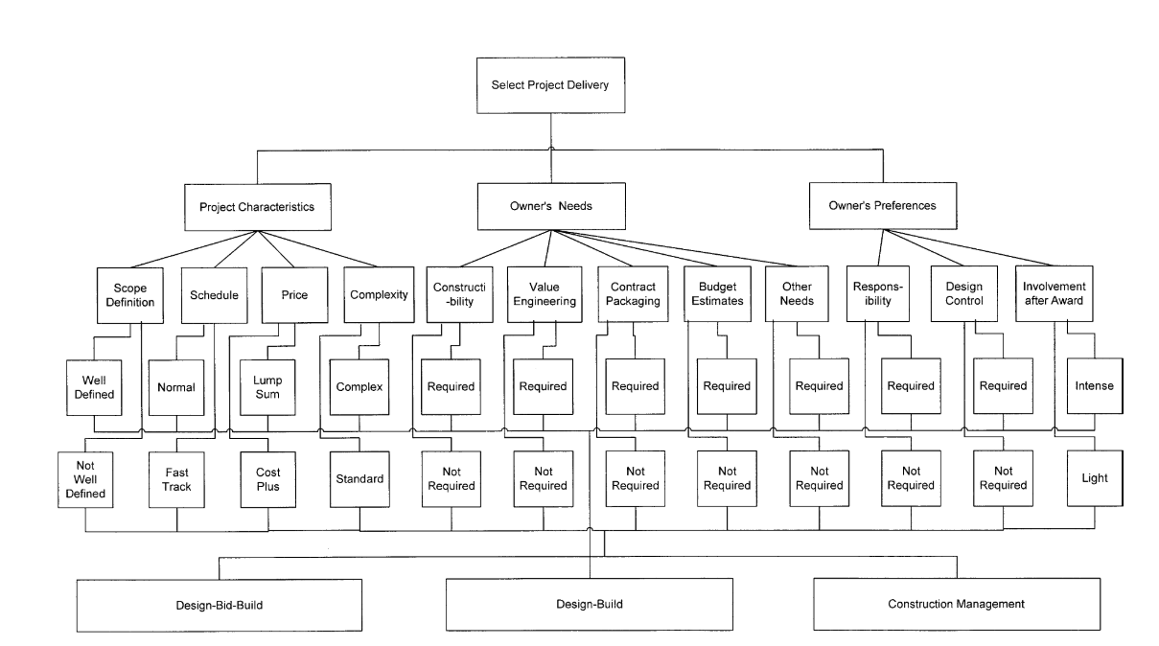
ÇKKV problemlerine örnekler:
1. Khalil, M. I. Al. 2002. “Selecting the appropriate project delivery method using AHP.” Int. J. Proj. Manag., 20 , 469–474. (AHP)

Slide 33
ÇKKV problemlerine örnekler:
2. San Cristóbal, J. R. 2012. Contractor Selection Using Multicriteria Decision-Making Methods (AHP-TOPSIS-VIKOR)

Slide 34
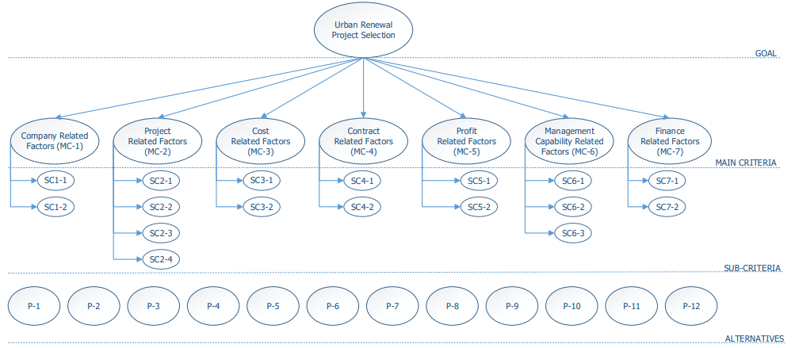
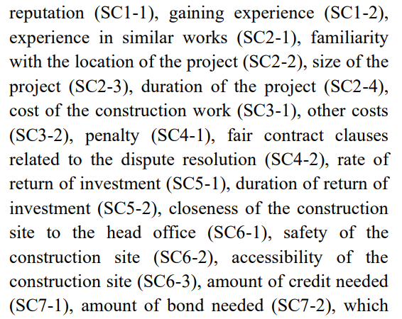
ÇKKV problemlerine örnekler:
3. Polat G., Turkoğlu, H., Damcı, A., and Demirli, I. 2019 A comparative study on selecting urban renewal project via different MADM methods (AHP – TOPSIS + VIKOR + COPRAS + EDAS)

Slide 35
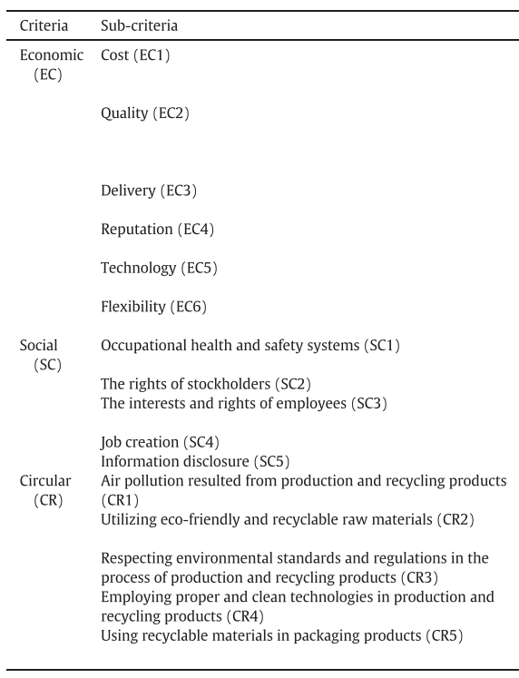
ÇKKV problemlerine örnekler:
4. Kannan, D., Mina, H., Nosrati-Abarghooee, S., and Khosrojerdi, G. 2020. “Sustainable circular supplier selection: A novel hybrid approach. (BWM-Interval VIKOR)

Slide 36
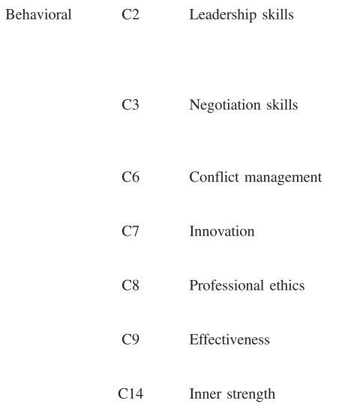
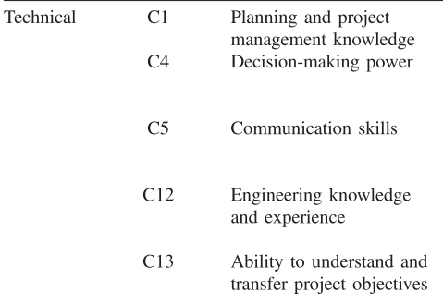
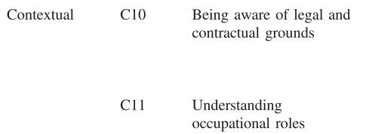
ÇKKV problemlerine örnekler:
5. Gharouni Jafari, K., and Noorzai, E. 2021. “Selecting the Most Appropriate Project Manager to Improve the Performance of the Occupational Groups in Road Construction Projects in Warm Regions.” (AHP)

Slide 37
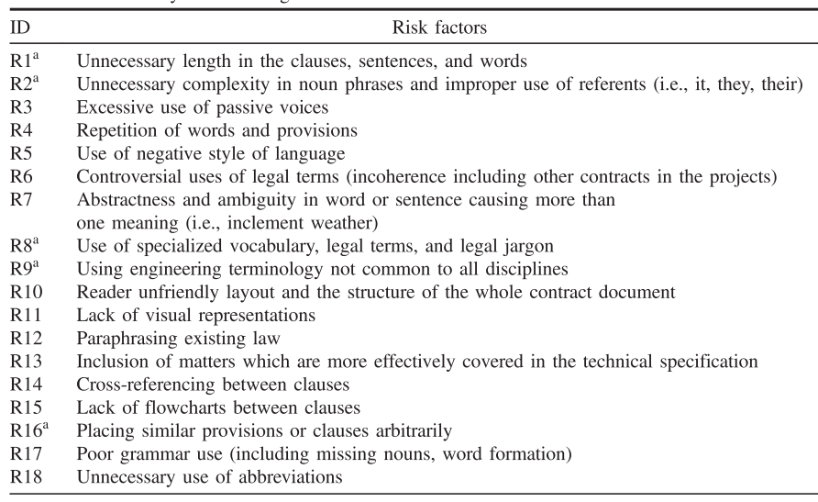
ÇKKV problemlerine örnekler:
6. Koc, K., and Gurgun, A. P. 2021. “Assessment of Readability Risks in Contracts Causing Conflicts in Construction Projects.” (fuzzy VIKOR)

Slide 38
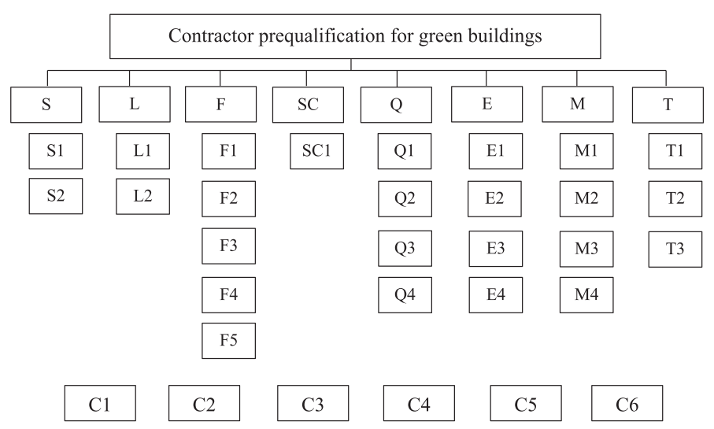
ÇKKV problemlerine örnekler:
7. Gurgun, A. P., and Koc, K. 2020. Contractor prequalification for green buildings — evidence from Turkey (AHP)
S: Sürdürülebilirlik
L: Legal
F: Finansal
SC: Zaman yönetimine
uygunluk
Q: Kalite
E: Tecrübe
M: Yönetimsel
T: Teknik

Slide 39
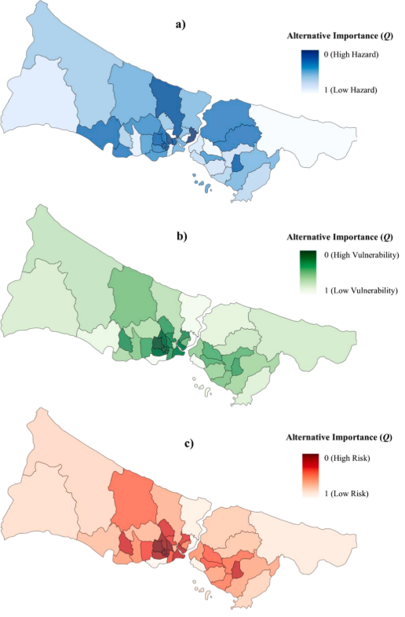
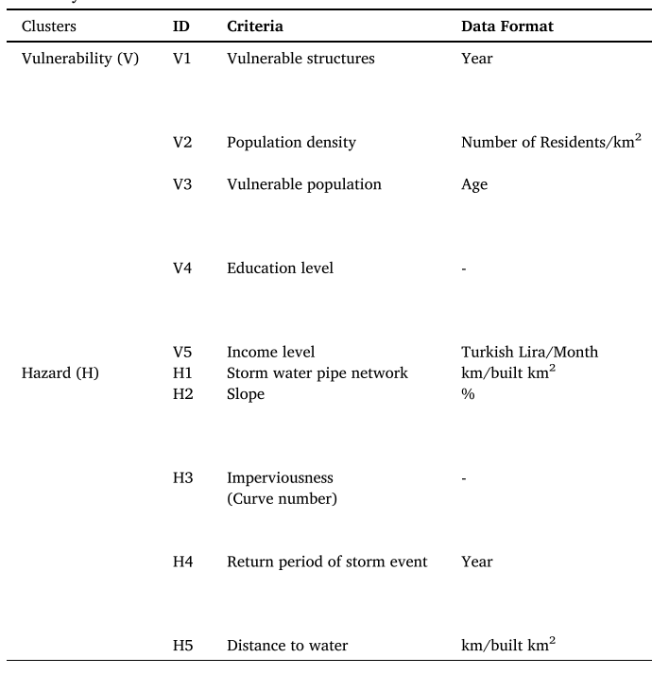
ÇKKV problemlerine örnekler:
8. Ekmekcioğlu, Ö., Koc, K., and Özger, M. 2022. Towards flood risk mapping based on multi-tiered decision making in a densely urbanized metropolitan city of Istanbul (AHP-ANP-VIKOR-DEMATEL)

Slide 40
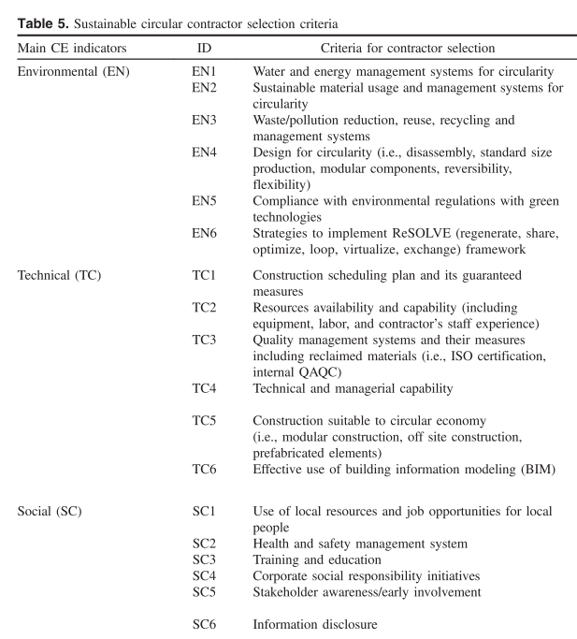
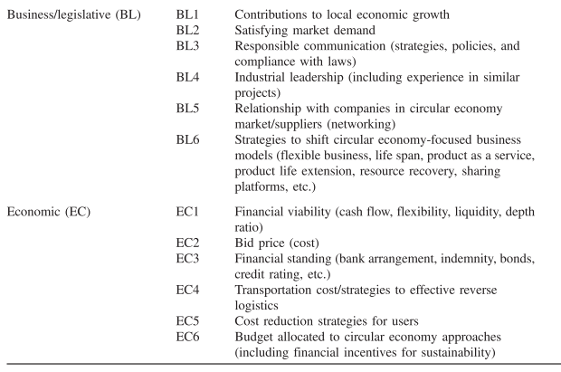
ÇKKV problemlerine örnekler:
9. Koc, K., Ekmekcioğlu, Ö., and Işık, Z. 2023. Developing a Hybrid Fuzzy Decision-Making Model for Sustainable Circular Contractor Selection. (AHP-TOPSIS)

Slide 41
ÇKKV problemlerine örnekler:
10. Koc, K., Ekmekcioğlu, Ö., and Özger, M. 2021. An integrated framework for the comprehensive evaluation of low impact development strategies. (Fuzzy AHP – TOPSIS)
Alternatives:
1. Yeşil çatı
2. Biyoretansiyon Hücreleri (bitki örtüsü)
3. İnfiltrasyon Kanalı (Suyun yer altına rahat sızmasına yardımcı olan yapı)
4. Geçirimli asfalt
Kriterler:
1. Sosyal (Örn. Estetik)
2. Ekonomik (Örn. Maliyet)
3. Çevresel (Örn. Karbon emisyonu)

Slide 42
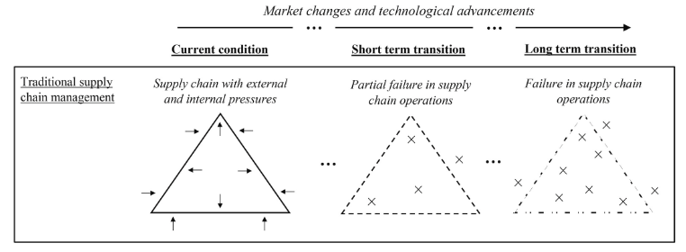
ÇKKV problemlerine örnekler:
11. Koc, K., Ekmekcioğlu, Ö., and Işık, Z. 2023. Developing a probabilistic decision-making model for reinforced sustainable supplier selection. (Monte Carlo AHP – TOPSIS)

Slide 43
ÇKKV problemlerine örnekler:
11. Koc, K., Ekmekcioğlu, Ö., and Işık, Z. 2023. Developing a probabilistic decision-making model for reinforced sustainable supplier selection. (Monte Carlo AHP – TOPSIS)

Slide 44
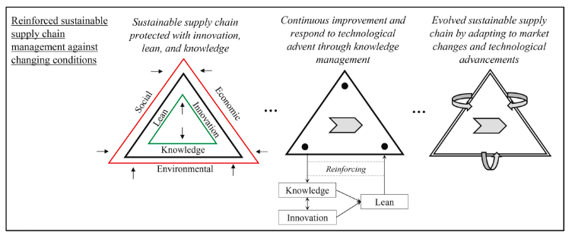
ÇKKV problemlerine örnekler:
11. Koc, K., Ekmekcioğlu, Ö., and Işık, Z. 2023. Developing a probabilistic decision-making model for reinforced sustainable supplier selection. (Monte Carlo AHP – TOPSIS)

Slide 45
ÇKKV problemlerine örnekler:
10. Koc, K., Ekmekcioğlu, Ö., and Işık, Z. 2023. Developing a probabilistic decision-making model for reinforced sustainable supplier selection. (Monte Carlo AHP – TOPSIS)
Sosyal
Ekonomik
Çevresel
İnovasyon
Yalın
Bilgi yönetimi

